Slide 1
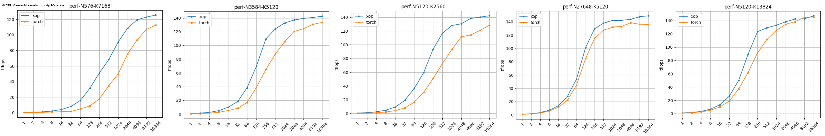
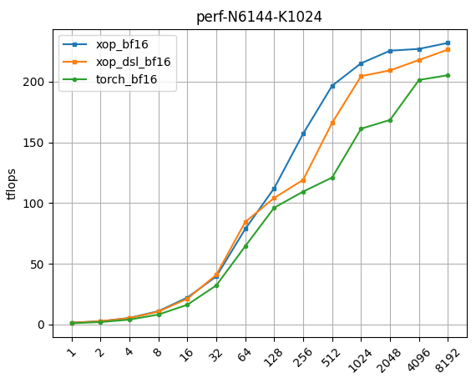
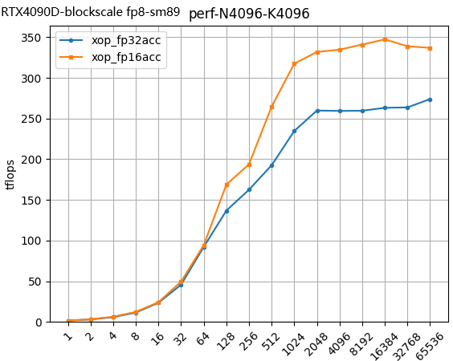
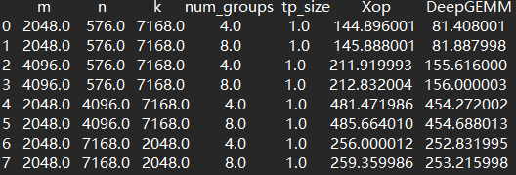
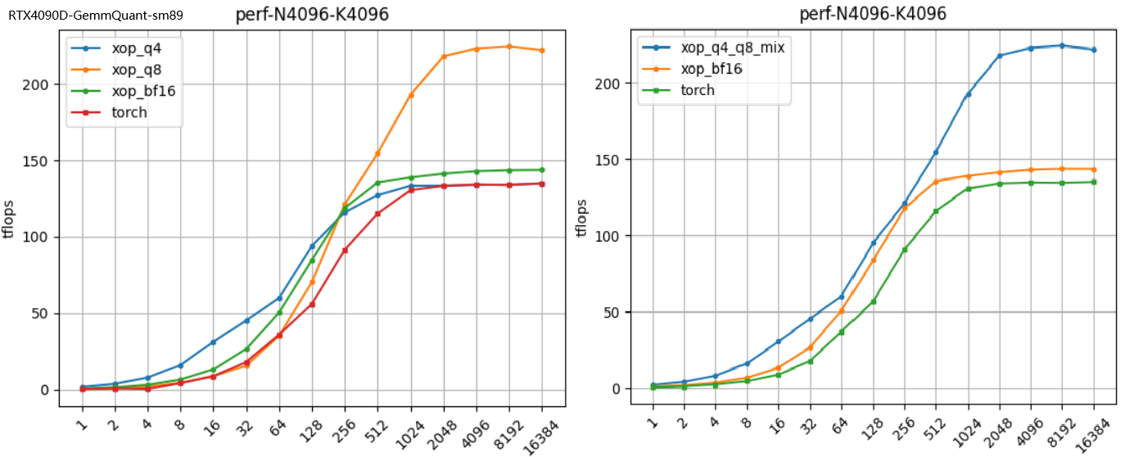
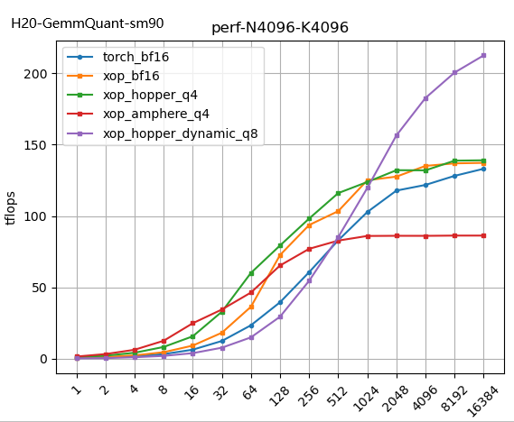
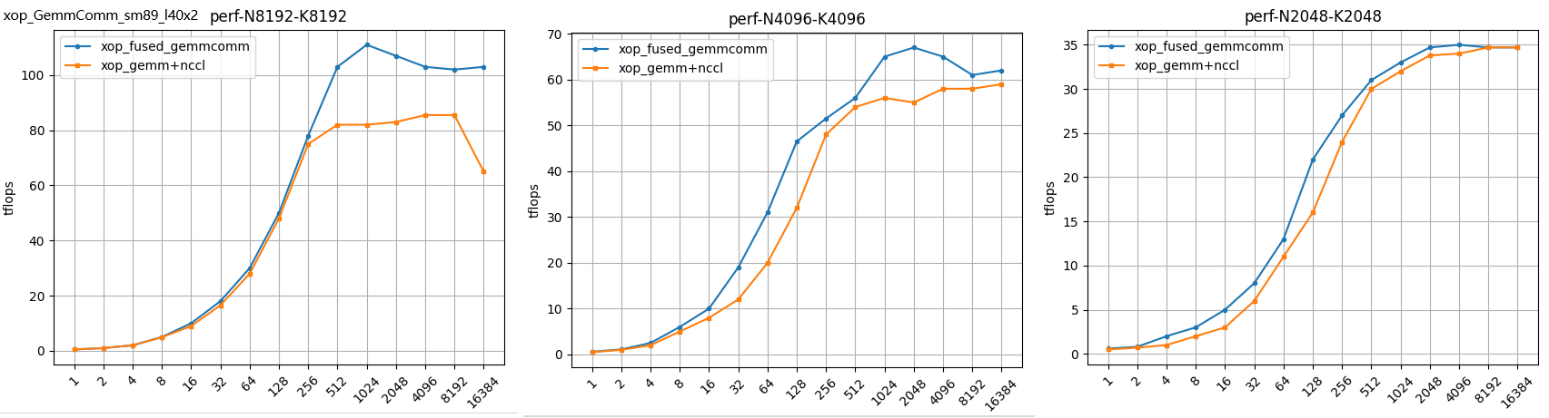
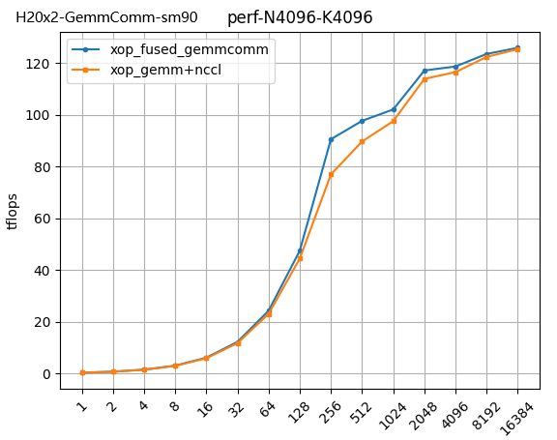
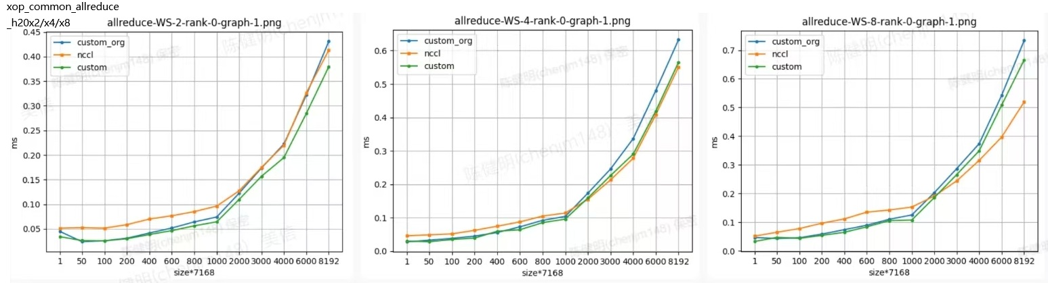
算子类型 |  |  | 支持架构 - 实现方式 | 数据类型 | 备注
Gemm |  | Normal | sm80/sm89-cutlass | bf16/fp16 - (fp16 accum) bf16 - (fp32 accum) | 正常tuning大多可比torch快5-15%，部分shape可远超torch. 可使用cublasLt和torch兜底badcase； fp16accum在消费级显卡可以精度换速度，集成后需评估端到端精度损失；
 |  |  | sm90-cutlass | bf16/fp16
 |  | Group | sm80/sm89-cutlass | bf16/fp16 - (fp16 accum) bf16 - (fp32 accum) | /
 |  |  | *sm90-cutlass | bf16/fp16 | /
 |  | Blockscale | sm89-cute | fp8 - (fp16/fp32 accum) | fp32accum在L40可达理论峰值82%，fp16accum在52% (无开源对标方案，52%可进一步优化)
 |  |  | sm90-cutlass | fp8 - (fp32 accum) | m大时能优于deepgemm，m小时性能比deepgemm差（*待优化）
 |  | GroupBlockscale | sm90-cutlass | fp8 - (fp32 accum) | m大时能优于deepgemm，m小时性能比deepgemm差（*待优化）
GemmQuant (dynamic) |  | a tokenwise + b blockwise | sm89-cute/sm90-cutlass + triton | bf16/fp16 w8a8 - (fp16/fp32 accum) | 动态量化，以fp8计算，m大时优势明显 | 单算子 动态量化，损失可控，收益可观
 |  | b weight only | sm80-fork | bf16/fp16 w4a16 - (fp32 accum) | weight only的w4a16实现，以a16计算，m小时优势明显
 |  |  | sm90-cutrw | bf16/fp16 w4a16 - (fp32 accum)
GemmComm | AR (单机PCIE) | Normal | sm80/sm89-cutrw | 双卡-bf16/fp16 - (fp16 accum) 双卡-bf16 - (fp32 accum) | p2p-pcie下cuda-ipc在4卡以上无收益，不考虑使用cuda-ipc。应整合nccl使用。 （*多卡未实现）
 | AR (多机nvlink+IB) | Normal | sm90-cutrw | 单机/*多机 - bf16/fp16 | h20下单机内nvlink通信占比在计算的10%(nk=4096)左右，计算损耗会大于融合收益！应在跨机场景使用？（*多机未实现）
GemmChain | Dual | Normal |  |  | 理论上对小矩阵有大用！待深入评估
Attention |  | MHA-custom |  | *fp32
 |  | MHA/GQA
 |  | MLA
AttentionQuant (dynamic) |  | SageAttention
AttentionSparse (dynamic) |  | SpargeAttention
Common |  | allreduce (cuda ipc) | sm80/sm89/sm90-cuda | bf16/fp16/fp32 | p2p-pcie下双卡小数据量比nccl好，多卡无优势。nvlink下2-8卡均有一定优势，卡数越少/数据量越小，则优势越明显。
CPU offload Gemm |  | Normal | avx512-铂金8358(L40) amx-铂金8580(H20) | bf16
边界与定位：聚焦llm核心算子，目前 围绕gemm、attention与通信 进行。
差异化：1）特定硬件优化与性能压榨：
以指定硬件最极端性能为目的，与开源社区代码的通用性形成互补。
2）处理长尾与非高频场景：弥补开源社区对小众需求支持的滞后性。
3）业务感知：实现业务与系统的深度集成。
4）前瞻性研究与创新孵化。
算子实现方式：-cutlass 基于cutlass封装与定制，不修改底层模块；
-cutrw (rewrite) 抽取cutlass模块代码深度改写而成；
-cute 基于cute编写；
-cuda 基于cuda编写；
-triton 基于triton编写；
-fork 基于开源仓库修改定制（如marlin/fa3等）；

Slide 2
# 基于Nvidia平台的自研大模型算子库XOP-2025年终
定位：1）特定硬件优化与性能压榨，与开源社区代码的通用性形成互补。
2）处理长尾与非高频场景：弥补开源社区对小众需求支持的滞后性。
实现方式：基于cuda编写 / 基于cute编写 / 基于cutlass二次开发
## GEMM
1. 实现sm80/sm89/sm90的 普通gemm与分组gemm：以qwen3-4B模型在L40上运行为例，与sglang使用的算子相比，高并发下耗时减少 13%。
2. 实现sm89 blockscale fp8 gemm：填补sglang在L40上无法运行blockscale fp8模型的空缺。
3. 实现sm90 blockscale fp8 gemm：与开源deepgemm实现相比，在 H20 高并发下耗时减少约 5%。
4. 初步实现sm90 grouped blockscale fp8 gemm：因任务优先级暂时搁置，与开源deepgemm实现相比，暂未拿到收益。
5. 基于L40优化开源marlin kernel：与原版相比，在L40 小并发下耗时减少约 10%。
6. 基于H20优化开源machete kernel：主要优化了中小并发耗时，相较于原版在中小并发下耗时减少10~15%。
7. 库内所有算子均可选择使用fp16累加精度，在消费级显卡上耗时可减少30%~50%。开源算子大多针对专业显卡，不支持该功能。
8. 实现混合量化动态kernel派发机制：对比w4a16模型推理，在高并发下耗时减少约40%；对fp8模型推理，在低并发下耗时减少40%~65%。
## 通信
9. 优化sglang的单机多卡allredcue kernel：在 h20 高并发下耗时减少 8%~12% 。
10. 实现sm89的单机多卡gemm+allreduce融合kernel：与直接使用nccl相比，在L40 上耗时减少 5%~30%，随数据规模波动。
11. 初步实现sm90的单机多卡gemm+allreduce融合kernel，为扩展多机通信优化提供基础，目前因任务优先级而暂时搁置。
## 小并发专项
12. 完成offload插件编写：包含多个avx512/amx的cpu算子实现及其完善的调度逻辑，插件与推理框架解耦，可灵活插入使用，按需将部分层的计算offload到cpu/内存的功能，实现大模型小显卡的部署需求。
13. 设计与编写小型AI编译器用于小并发下多kernel融合，正在进行中。

Slide 3
基于Nvidia平台的自研大模型算子库XOP
模块关系图
MicroKernels
Test
XOP
Level1-Interface
KernelFragment
Dispatcher
TVM_FFI
Standalone
Kernels
Megakernels
Kernels
glue
MicroKernel
Adapter
ResourceMgr
PrimFuncPass
CUDA Source
TaskGraph
TaskScheduler
ExtarTransform
CodeGen
MiniCompiler
(Auto)Tuning
tvm.tir.transform
CodeGen-Backend
lower
IR-Scheduler
Level2-Interface
Heuristic
Config
AutoTuner
Graph-Frontend
PrimFunc
Manual
SearchSpace
Layout
TileOp
Instructions
MicroKernels
intrinsics
DSL
tvm.tir.op
Level3-Interface
PTX
Cuda
Cute
Cutlass
Forked
CublasLt
Notes:
从tilelang里抽取代码，基于tvm去编写micro kernel的生成模块。
意义：megakernel性能很大程度上由micro kernel决定，后续加入的attention以及gemv升级到gemm，都会存在参数空间急剧扩大的问题。因为需要兼顾多子kernel的组合性能，导致参数难以手调。
目前构建思路：1. 部分代码可以直接复用tilelang的，整体围绕tvm的PrimFunc和PrimFuncPass进行，基于tvm的基础设施，分别在tir的op和transform上进行定制化扩展。
2. DSL层充当XOP level3的接口，为需要的每个micro kernel基于DSL编写多种调度方案的实现。
3. DSL kernel会统一转化为tvm的tir，通过重复编译与优化的过程，完成参数搜索，得到性能topk，提供给megakernel的autotuner，充当其参数空间。
4. 编译优化过程中充分利用cutlass的基础代码，降低代码复杂度的同时保住性能下限。
5. 保留tilelang的host source的生成代码，并添加micro kernel的胶水层，使其可以简单转换为普通kernel进行调试分析。

Slide 4
基于Nvidia平台的自研大模型算子库XOP
算子库定位：1）特定硬件优化与性能压榨，与开源社区代码的通用性形成互补。
2）处理长尾与非高频场景，弥补开源社区对小众需求支持的滞后性。
截止至25年底的情况：针对L40和H20，实现了各种类型的gemm。
1. 在单卡高并发 以及 单卡低并发量化场景下，平均优于开源实现10%。
2. 在单机多卡高并发场景，实现计算融合通信，可达到5%~30%的提速。
3. 补充了当时无开源版本的实现，如L40上的blockscale fp8 gemm。
26年上半年重点：针对低并发非量化场景，提供kernel层面上的加速。
方案：AI编译与kernel融合
原因：在低并发下，kernel计算耗时短，推理耗时瓶颈在于kernel启动开销 / 流水线气泡以及粗粒度kernel同步等。
如仅优化单一kernel，因为计算更简单，kernel内打满带宽的难度更低，缺少定制化加速的空间，导致追平cublas已成极限，所以优化重点放在非计算部分的固定开销上。
做法：以qwen3-4b模型推理为例，DecoderLayer有36层，每层有10+个kernel顺序执行，即一次推理需要执行300+个kernel。
1）基于编译器将这300+个kernel全部转化为对当前硬件最优的tile层级micro kernel。
2）基于编译器以micro kernel为基本计算单元，检索出最优组图方案，对micro kernel构建计算图。
3）根据预估的sm调度情况，在空闲sm中插入pipeline调度逻辑，在GPU kernel内部完成原推理流程中的CPU操作。
4）打包生成megakernel，使一次kernel launch即可完成整个模型的推理，从根源上减少固定开销。
加速原理：1）消除多kernel的启动开销； 2）转粗粒度依赖为细粒度任务调度；
3）消除CPU-GPU交互导致的流水线气泡； 4）全局sm负载均衡，缓解尾效应；
5）共享内存代替全局内存衔接多个kernel； 6）利用闲置sm代替cpu调度；
Notes:
megakernel未成功的原因分析：
1. 主线选择了tile层级融合，以block充当任务构建依赖关系。问题是任务粒度太粗，如rms_norm是单一block，后置gemm是多block，中间写gmem，难以起到作用。
-- 1. 可重复计算rms_norm，以计算换访存，不经过smem。2. 可将multi-stage的一级权重加载放到前置任务的空闲sm里；3. tma的初始化可以前置；
2. 一开始基于sm89做，无tma，cp.async占用LSU，容易和前置计算争抢，前置一级权重加载的作用不大；
3. 应使用warp级别做任务划分，每个算子都有加载/计算/存储的三个任务，局部融合里完全按一个kernel来看，共用指令。全局融合则使用任务队列派发指令顺序执行。指令分两阶，允许前一个计算和后一个加载同时启动。
因为本身是warp级别，在block内划分，所以前置计算任务与后置加载任务会相处很融洽，只需要将smem按分页划分即可。前置计算任务占用部分smem页面，后置加载任务使用其他页。前置计算完了，后置计算能马上接上，与后置加载一起进行。
在小模型大显卡上会有一定效果，因为算力余量多，可以采用很多算力换访存的优化策略，但是hardcode也比较多，通用性不够，短期还是以局部算子融合为主。代表的开源库是TileRT。

Slide 5
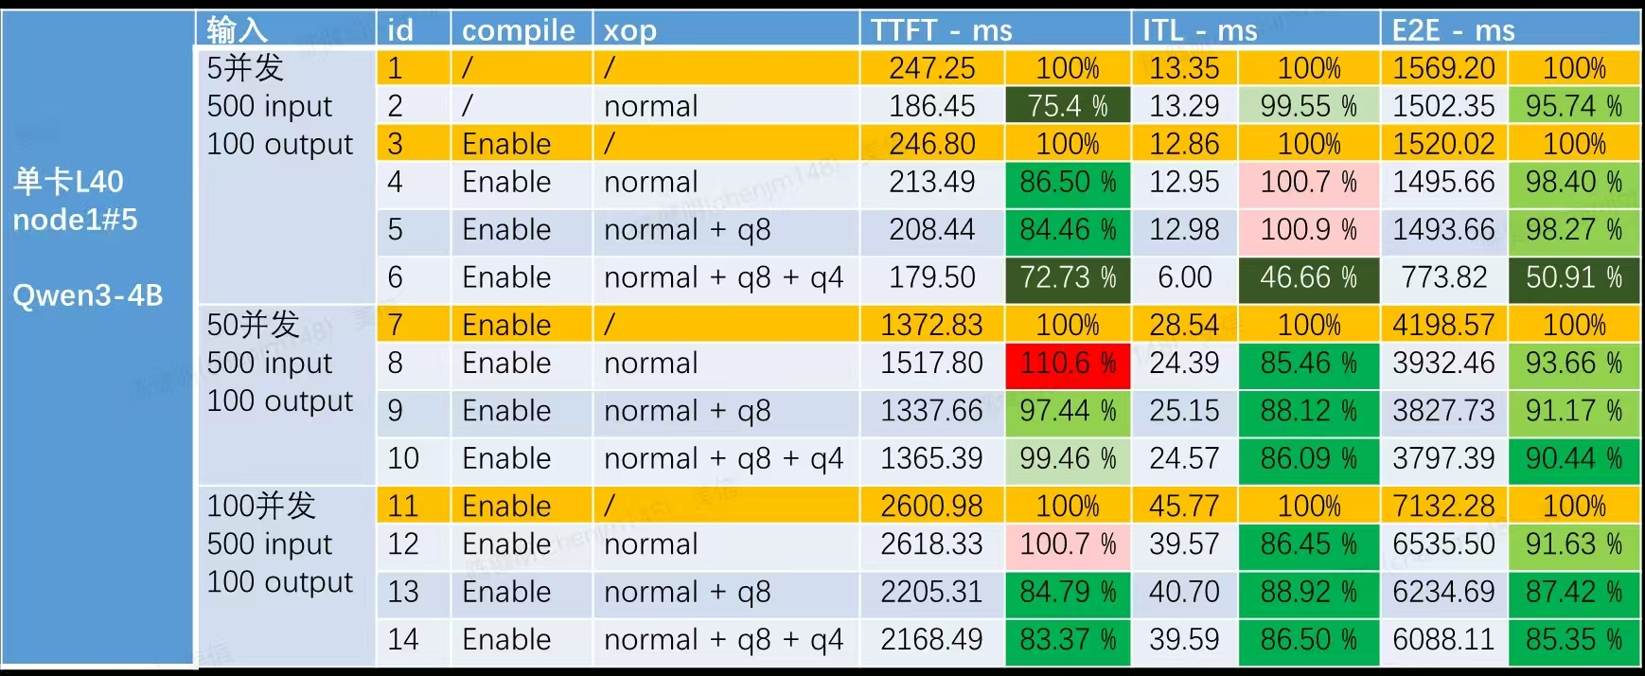
接入测试数据2025
TTFL / ITL / E2E 均取Mean; 所有实验都基于cuda graph进行。
Xop仅替换qwen3_4b 的4个gemm： (2560,9728), (6144,2560), (2560,4096), (19456,2560)
当m小时，mode 1与torch.compile有冲突，无法使用. 不使用compile则任意shape都可以
Normal >=128, q8 >= 2048, q4 <= 32
总结：1）xop无损模式下，因目前不支持算子融合，所以在m小的输入不做处理，留给torch.compile发挥，此时xop的发力点在m较大的场景。
所以5并发下，xop无损接入能使TTFT明显降低，而torch.compile则主要对ITL有改善。
随并发数增大，xop的kernel被派发的概率增大，接入的端到端收益就会逐渐增大，5并发时收益为1.6%，50时为6.3%，100时为8.4%。
（后续有精力考虑在编译器上做些工作去吃掉torch.compile发力的部分）
2）xop动态量化q8关注点在大m场景，5并发下q8 kernel难以被派发，50并发下收益为8.8%，100时为12.6%。(q8的组合kernel还有一定优化空间)
3）xop动态量化q4关注点在小m的场景，5并发下收益达49.1%，随并发数增大，优势逐渐减小。100时为14.65%。

